Slide 1

2022
CSIEJAR 班級網站
【組長】1111032033李庭愷
1111032007黃馨蝶
1111032015卓家睿
1111032026賴家煜

Slide 2
A
網頁介紹
目錄
B
網站架構&DEMO各頁面
CONTENT
C
未來方向

Slide 3

網站介紹
CSIEJAR（資工臭甲），是本班目前唯一的班級網站。
自2022年初開始製作，目前迎來了2.0版本。
起初的製作理念，
是希望給予同學們一個能夠實現快速瀏覽班級事項與公告的平台，
隨著時間的推進，
除了上述之功能，現今我們也期望能夠給予同學們，
一個自由發揮並互相交流與指導學術及專業知識的平台。

Slide 4
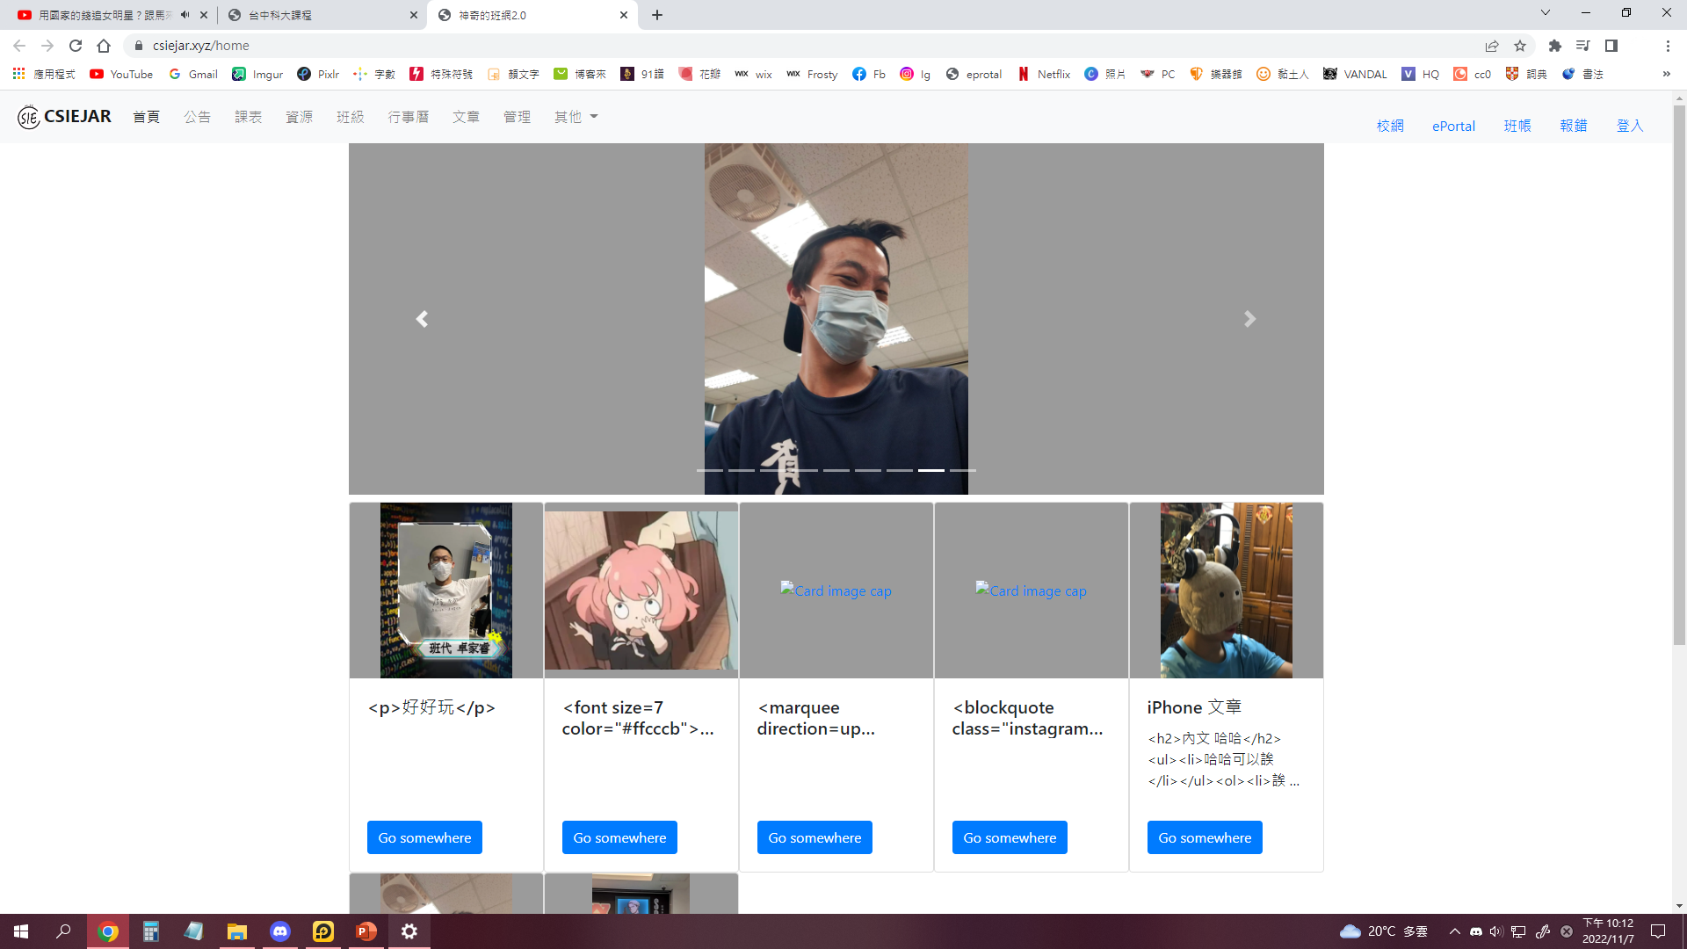
網站架構&DEMO各頁面
▲點擊以前往CSIEJAR班網

Slide 5
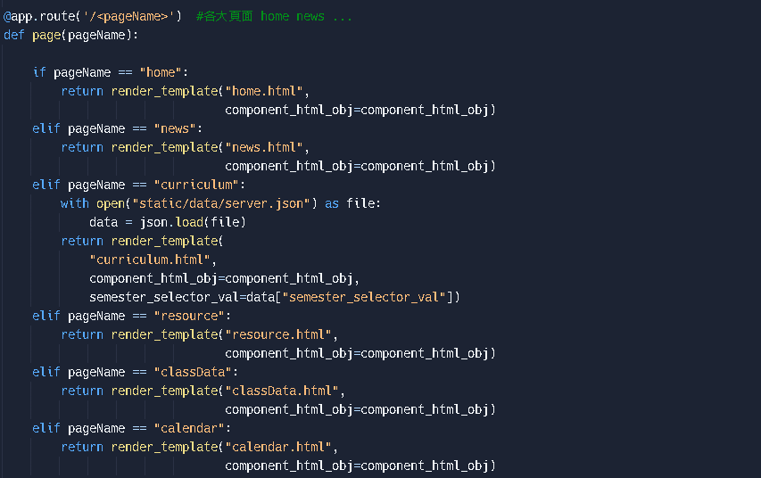
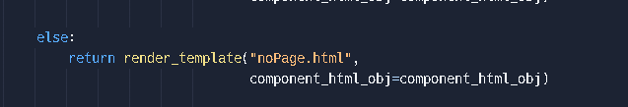
網站架構&DEMO各頁面
▲導覽列
顯示各大分頁，使用鼠標點擊時，
網址後方slash的敘述會改變。
使用了get的方法來顯示頁面。

Slide 6
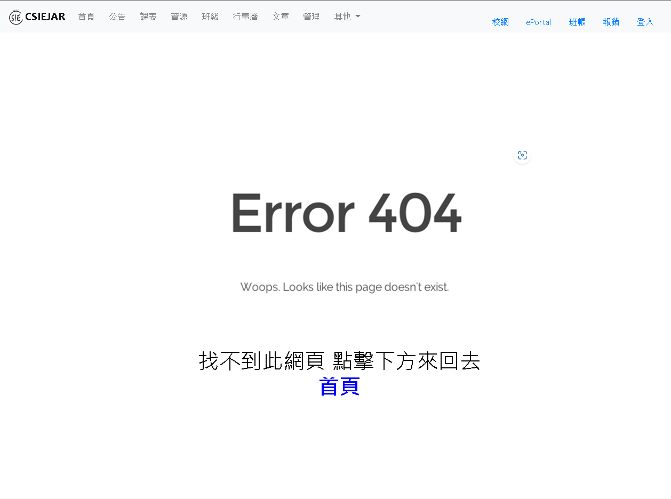
網站架構&DEMO各頁面
▲導覽列
當網址後方slash的敘述與本網站設定不符，
則導向Error 404之頁面。

Slide 7
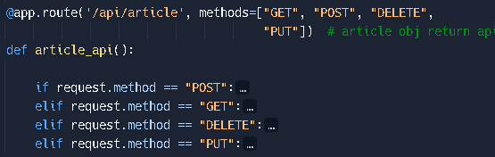
網站架構&DEMO各頁面
▲首頁
此為顯示班級文章之處。
使用/api/article去把文章的內容GET下來

Slide 8
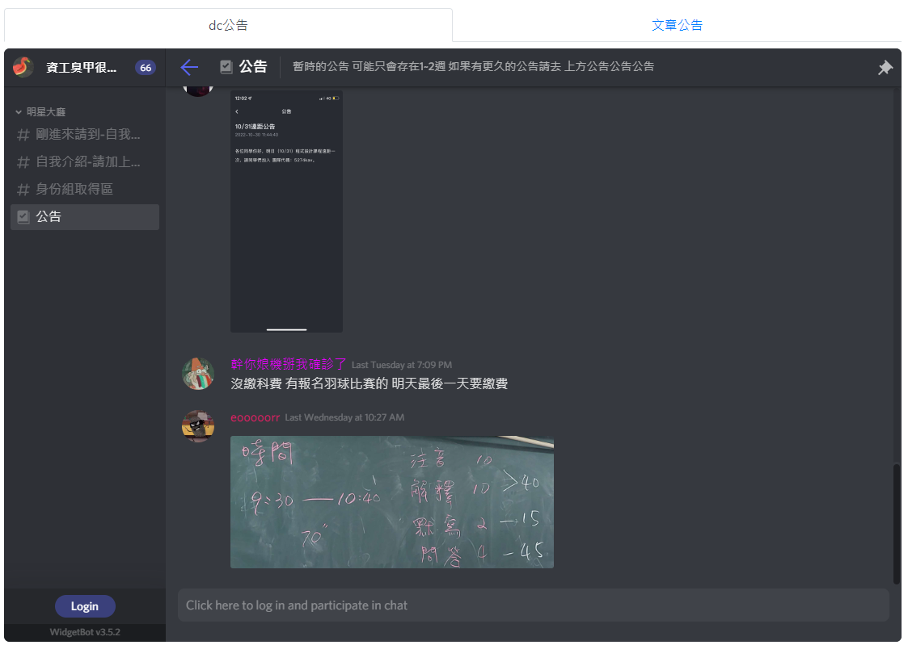

網站架構&DEMO各頁面
▲公告
此處分為兩個部分，
使用BS的Nav以實現分頁功能。
此為Discord公告之部分。
其使用了Discord機器人以實現此功能。
（如下圖所示）
因此部分與網頁設計並無相關，
且我們的組員熱愛竊取他人的bot，
故不多做贅述。

Slide 9
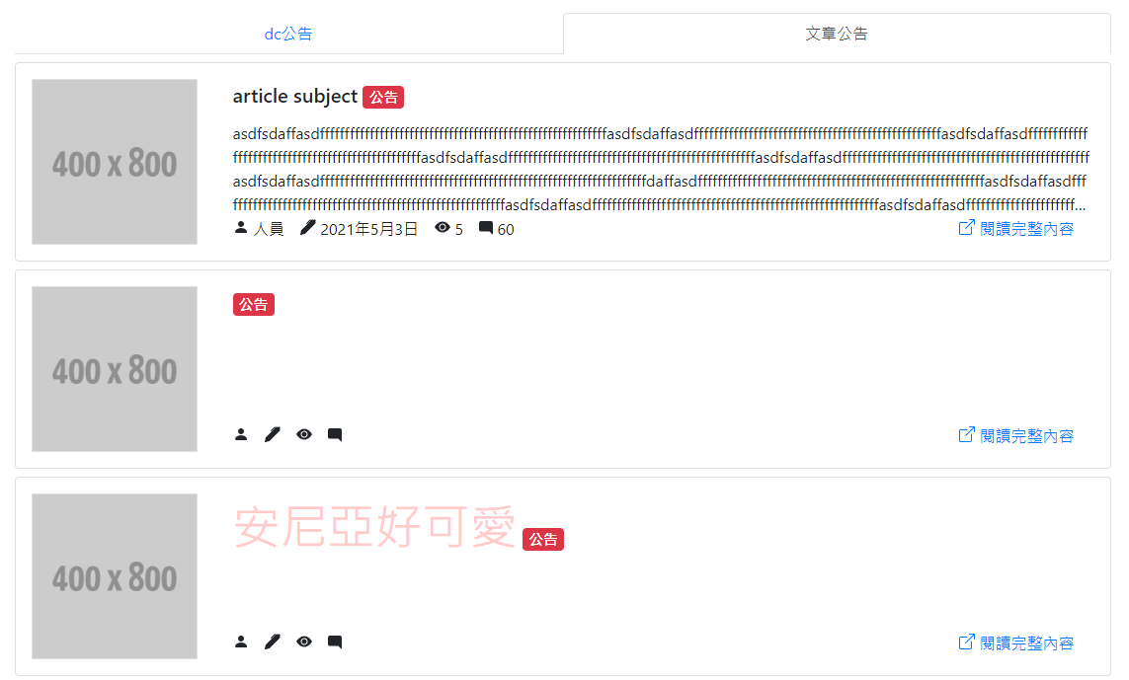
網站架構&DEMO各頁面
▲公告
此頁面使用了api article的get方法來製作。
當伺服器接收到api article，
將會確認文章類型是否為公告，
倘若是，則予前端進行顯示。

Slide 10
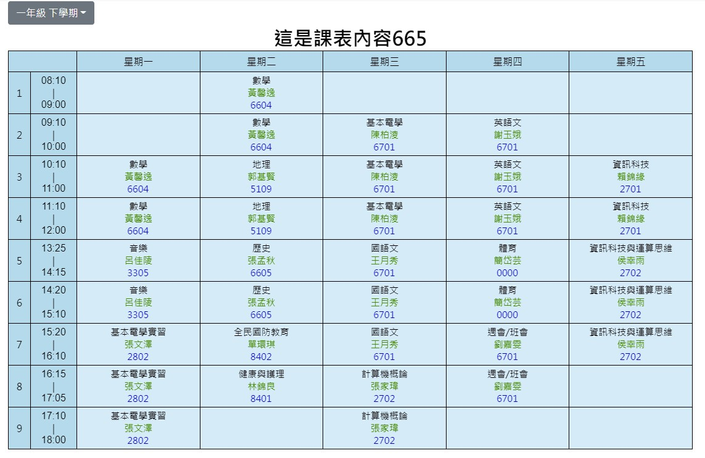
網站架構&DEMO各頁面
▲課表
此為放置本班各學期班級課表之專區，
目前沒有用到後端的功能。
基本上都是github已經寫好的。
組長本人依舊怠惰無比，
目前只有一年級下學期的課表。

Slide 11
網站架構&DEMO各頁面
▲資源
此為提供同學們互相交流與指導學術及專業科目之處。
目前尚無一物。

Slide 12
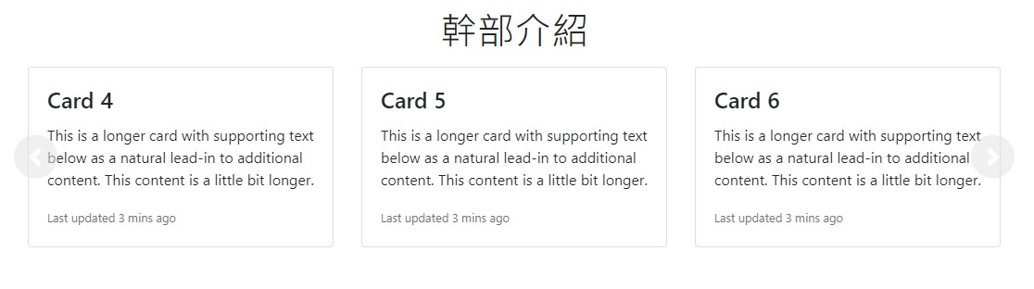
網站架構&DEMO各頁面
▲班級
此為放置幹部介紹與班級財報之專區。
但由於組員們皆怠惰無比，
目前沒有一個幹部介紹，
更沒有班級財務報表。

Slide 13
網站架構&DEMO各頁面
▲行事曆
此為放置學校各學期行事曆之專區。
目前暫無一物。

Slide 14
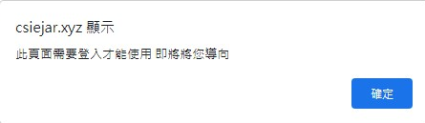
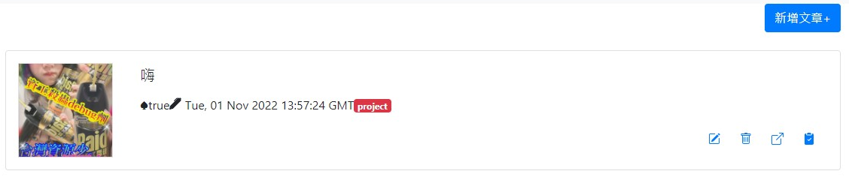
網站架構&DEMO各頁面
▲文章
此為撰寫文章之處。
需要登入才可使用，其偵測登入與否為使用Cookie。
下圖為登入後所示之畫面，可供已登入之人新增文章。
此頁面可新增(post)、刪除(delete)、
修改(put)。
至於首頁的快速連結區是使用了/api/fast_link的方法去製作。
當執行以上動作時，
動作會被回傳至後端偵測是否為使用者本人的文章，
倘若為是，則有足夠的權限去進行修改。
(ps：管理者有絕對的權限去進行以上的動作喔，
啾咪喔>.0 這就是web2.0的官威ㄇ)

Slide 15
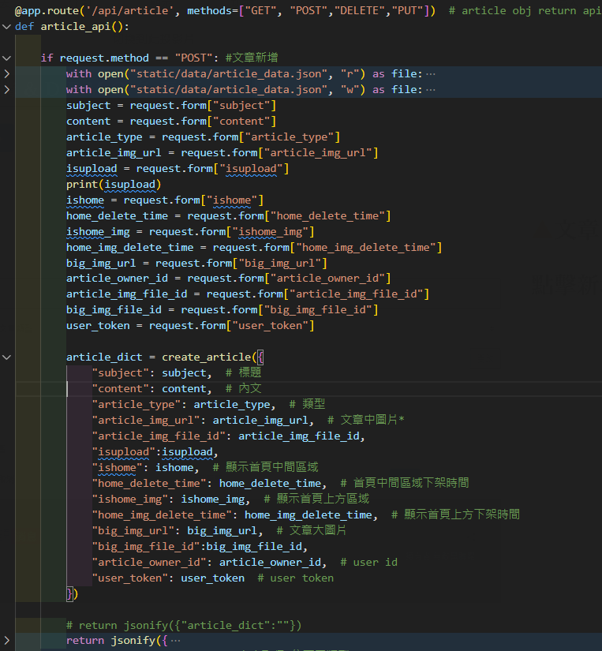
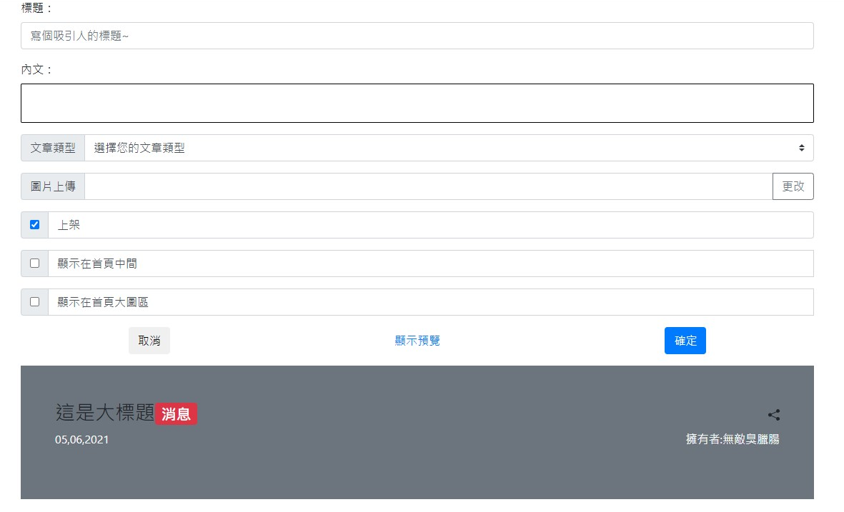
網站架構&DEMO各頁面
▲文章
點擊新增文章後將導入至此頁面。
新增文章
使用 api /article 的方法去製作

Slide 16

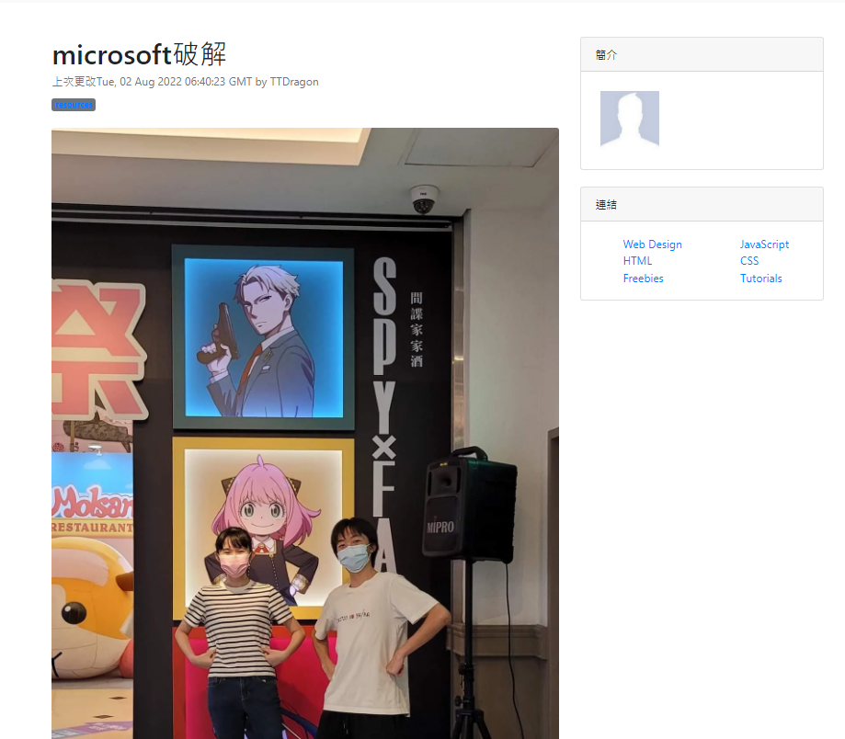
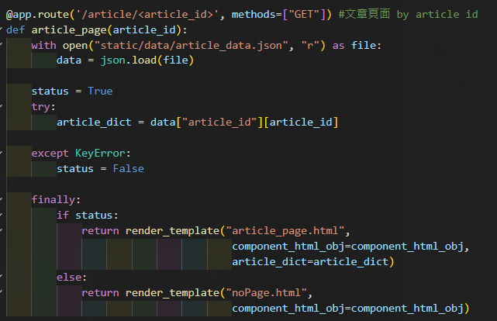
網站架構&DEMO各頁面
▲文章頁面
使用 /article/<ID>
使用ID去JSON檔找出該文章的資料。

Slide 17
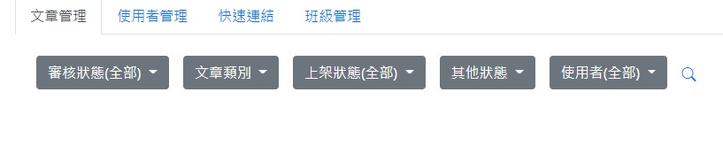
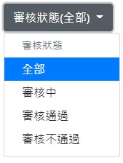
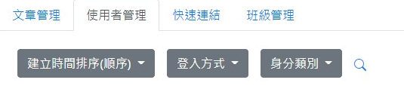
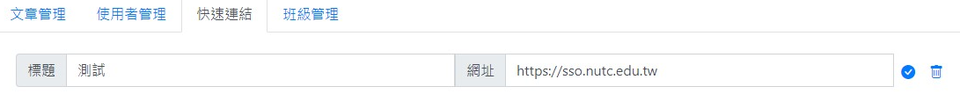
網站架構&DEMO各頁面
▲管理
此為管理文章、使用者、快速連結、班級之處。
此區須有幹部權限才可使用。

Slide 18
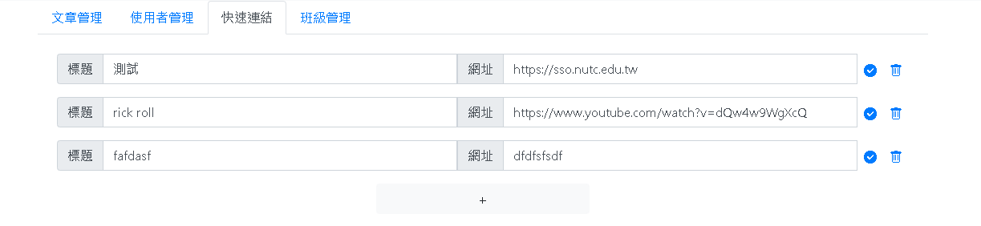
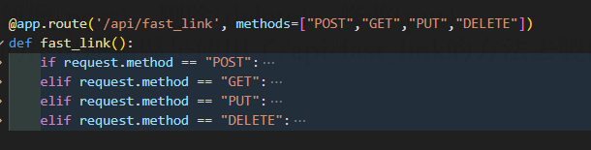
網站架構&DEMO各頁面
▲快速連結管理
此頁面可新增(post)、刪除(delete)、修改(put)。
至於首頁的快速連結區是使用了/api/fast_link的方法去製作。

Slide 19
網站架構&DEMO各頁面
▲其他
啥都沒有，不知道可以幹嘛。

Slide 20
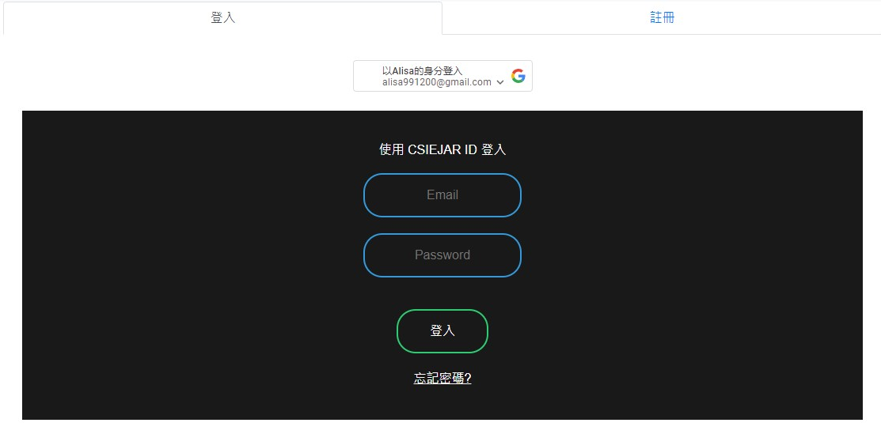
網站架構&DEMO各頁面
▲登入
此為登入頁面。
當前端傳送帳密至後端時，
後端將會從json檔帳密的核對。
如果相符，則告知前端可登入。
若不相符，則登入失敗。

Slide 21
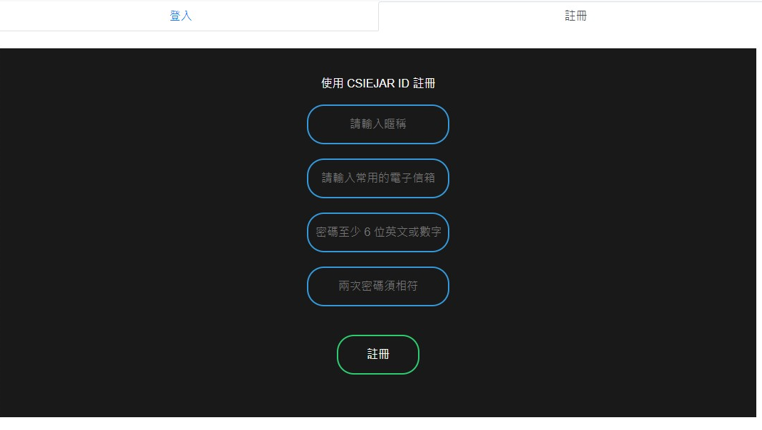
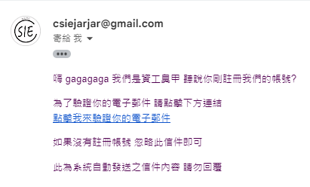
網站架構&DEMO各頁面
▲登入
此為註冊頁面。
JS會自行偵測使用者註冊暱稱是否>=六字、
電子郵件是否符合格式（正規表達式），
密碼是否>6>12，且內含一大寫英文字母。
全數符合會寄註冊驗證信至使用者的註冊信箱，
驗證完以後即可開始使用。（如右圖所示）
該資料會以【明碼】上傳至組長【公開】的github倉庫。
現階段非常不安全，完全不推薦註冊。
不過請放心，未來將會進行加密。
【到現在還沒做，因為加密太難了，啾咪喔>.0】

Slide 22
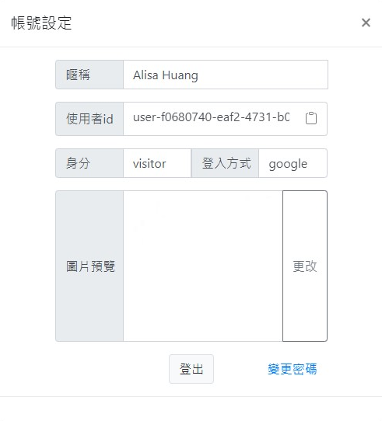
網站架構&DEMO各頁面
▲登出
此為登出時的彈跳視窗，
可自行編輯暱稱，同時提供個人資料。
登出時會向伺服器發送請求，
伺服器將會記錄使用者上次的登入時間。
伺服器上會紀錄完整的log。

Slide 23
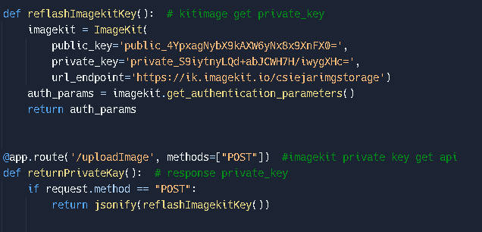
網站架構&DEMO各頁面
▲圖片預覽
使用 ImageKit API 前端給後端的token&id
去json檔比對token是否正確，如果正確，將更改用戶於ImageKit的圖片並回傳 URL，更新至json並回傳給前端並渲染。

Slide 24
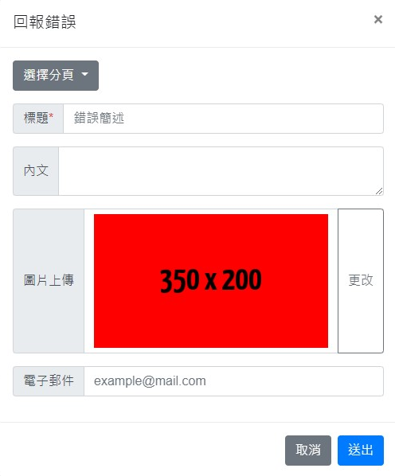
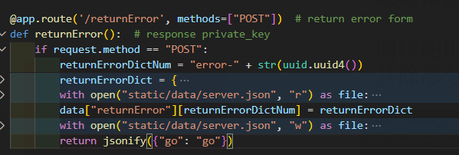
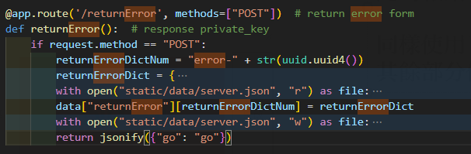
網站架構&DEMO各頁面
▲報錯
此為報錯時的彈跳視窗，
使用 /returnError 把錯誤訊息POST上server.json裡

Slide 25
預計網頁效果
▲預期
由於該網站動工至今已有將近一年的時間，
目前前端所缺漏的東西只需花上一兩天便能全數補齊，
我們主要預期能在明年+5時完成以下幾點：
原先json檔資料庫改為SQLite，有了此項改動後，便能使網站管理者執行更有系統化的管理。
盡量爭取在期末前將CSIEJAR ID變得更有安全性，如：將密碼轉換成雜湊函數的前後端傳輸。
使班網有更詳細的功能規劃與更貼近人性化的使用邏輯，如：區分公告、文章、交流平台之事項等。
班網後續嵌入其他功能，如：POPREX、班級訂書網、食物抽籤網，使得班網更加有擴充性。

Slide 26
報告完畢
謝謝

